Slide 1
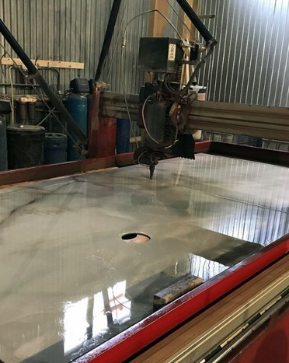
БИЗНЕС-ПЛАН проекта развития
ООО ТД «Открытие»
«Расширение производства мебели и изделий из керамогранита»
Notes:
Чтобы изменить изображение на этом слайде, выберите рисунок и удалите его. Затем нажмите значок «Рисунки» в заполнителе, чтобы вставить изображение.

Slide 2
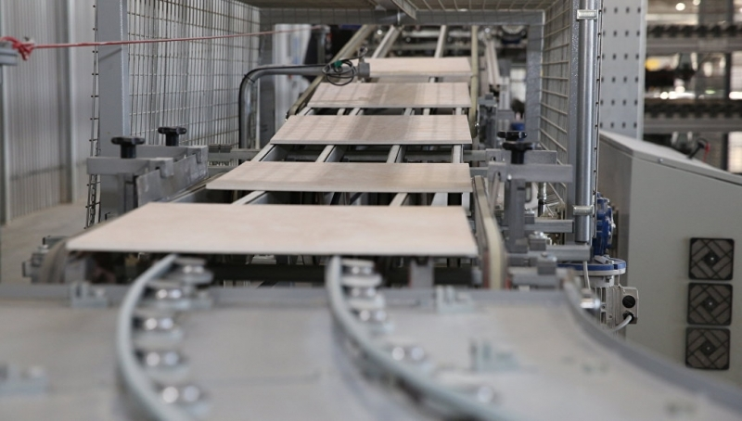
Резюме проекта
Цель проекта:
Строительство и ввод в эксплуатацию производства мебели и изделий из керамогранита и сопутствующей логистической инфраструктуры
Показатели проекта:
Объем инвестиций –156 009 тыс. руб.
Горизонт планирования – 10 лет.
Срок окупаемости – 4 года 3 месяца.
Выручка за период планирования (без НДС) – 6 607 млн. руб.
Объем производства: до 122 772 различных видов изделий в год.
Рентабельность по чистой прибыли – 14%.
Количество рабочих мест – 92, из них новых – 92.

Slide 3
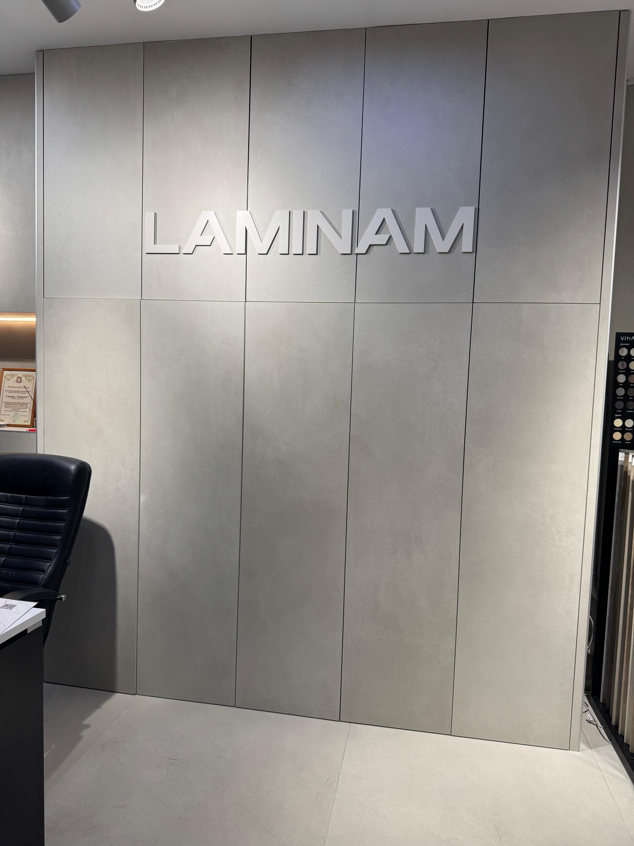
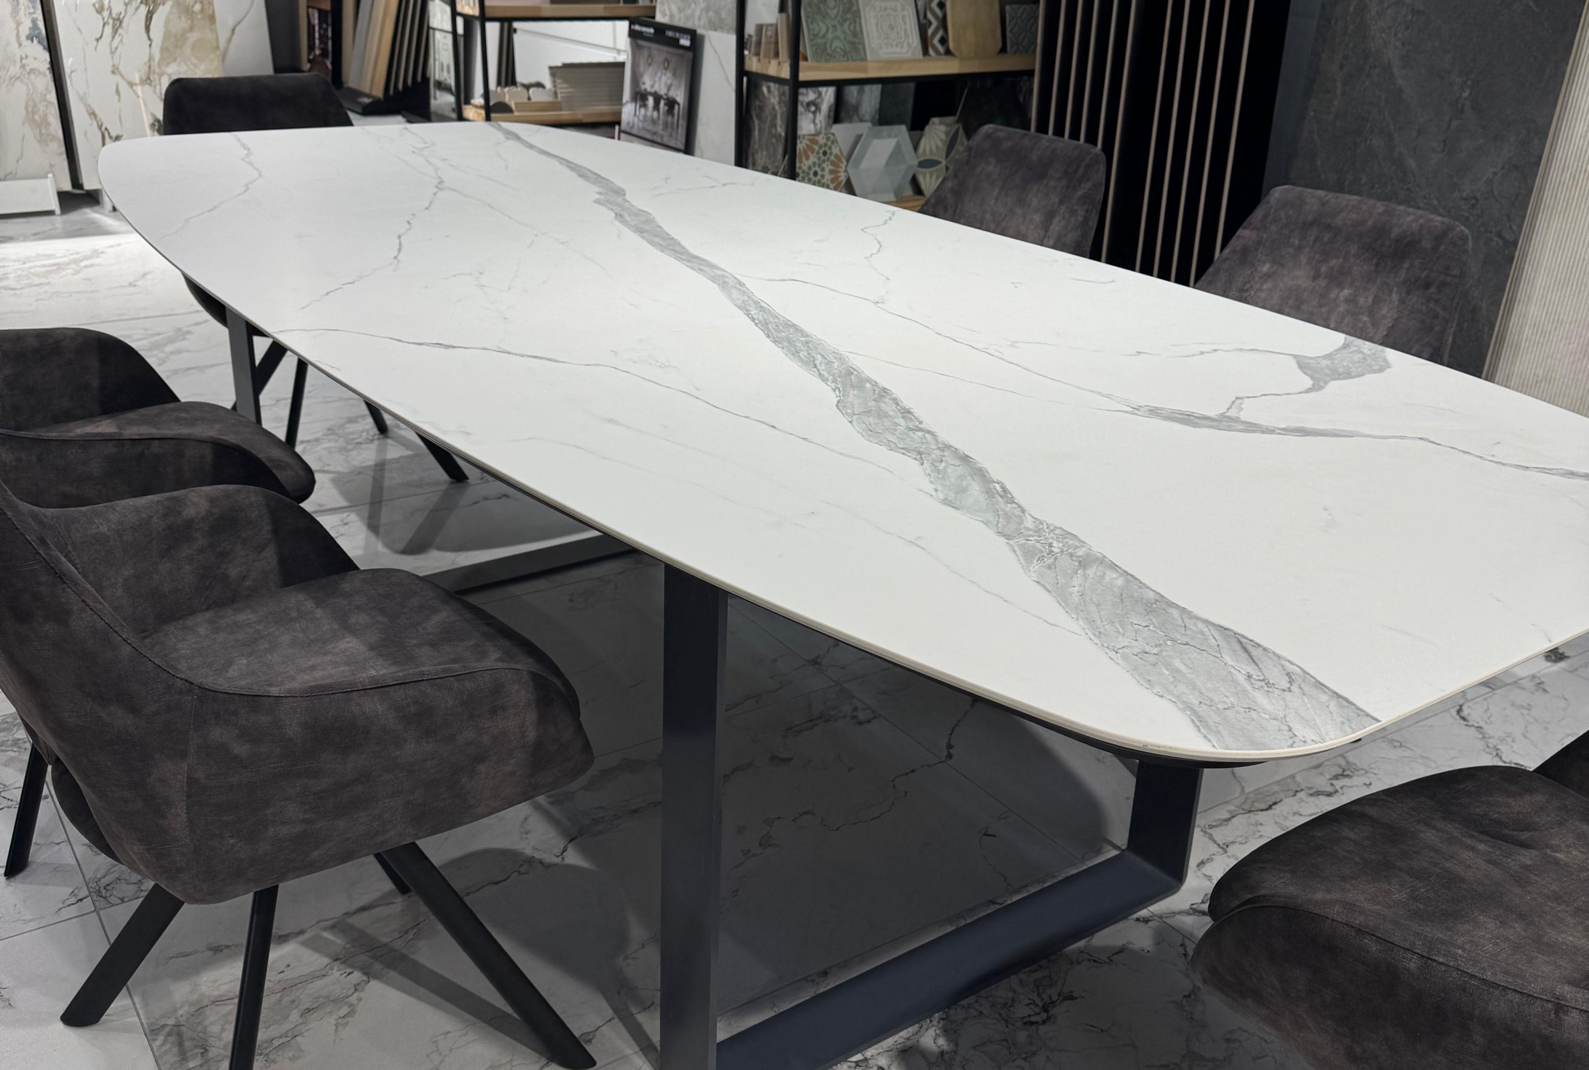
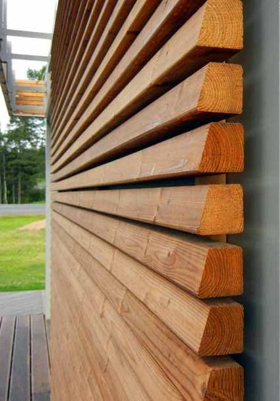
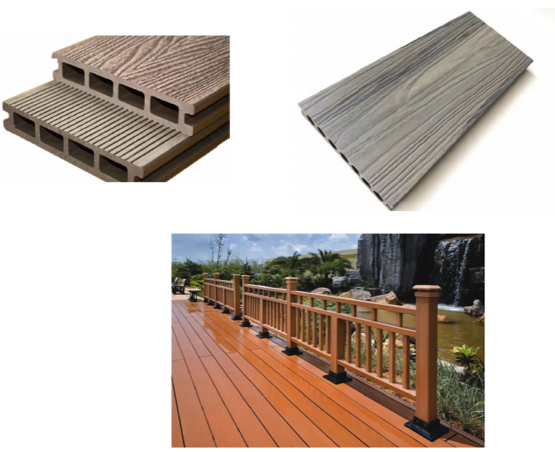
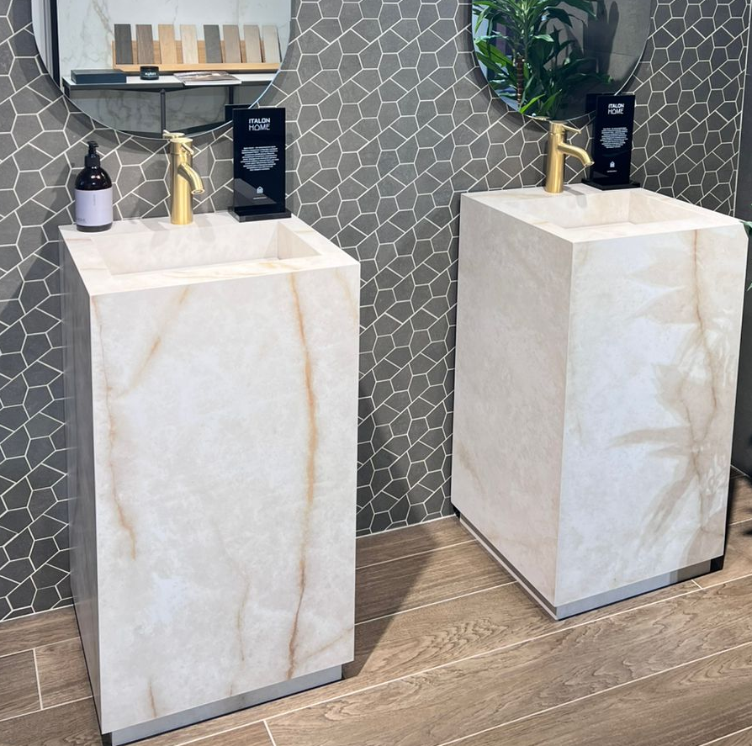
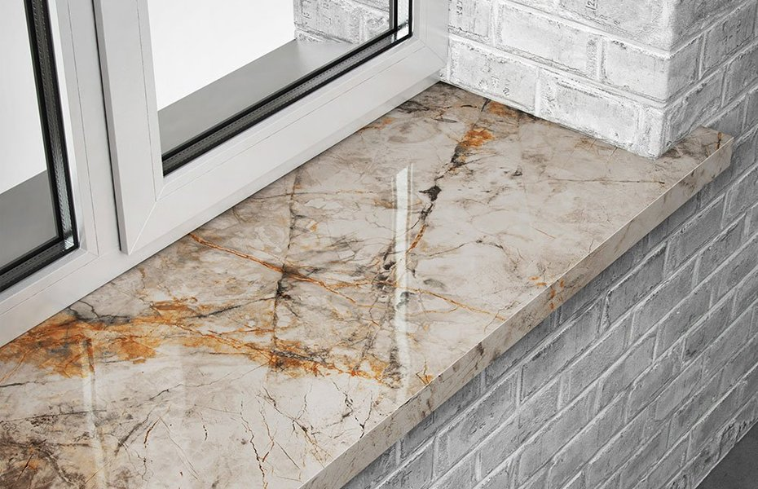
ПРОДУКТЫ
Раковина из керамогранита
Стол обеденный из керамогранита
Мебельный фасад из керамогранита
Подоконник из керамогранита
Доска террасная
Планкен

Slide 4
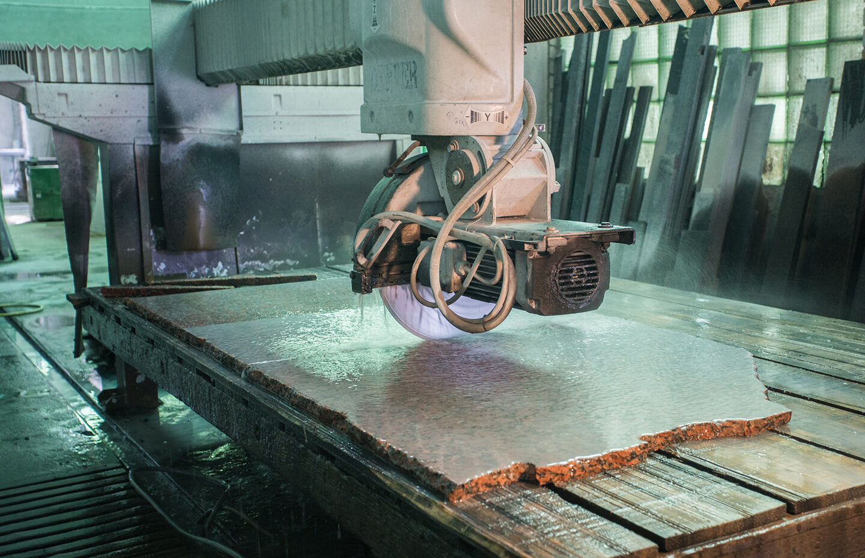
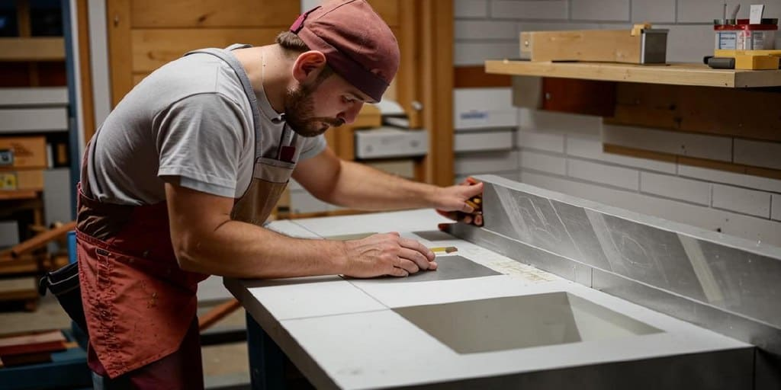
Предпосылки проекта
Рост спроса. В России растет интерес к использованию керамогранита разных областях: отделка фасадов зданий, облицовка полов и стен в жилых и коммерческих помещениях, изготовление столешниц, подоконников, лестничных маршей и т.д.
Потребительские ожидания. Современный покупатель ценит в мебели сочетание эстетики, долговечности и практичности. Керамогранит полностью отвечает этим запросам,
Технологические и производственные предпосылки. Развитие производственных технологий создало материальную основу. Например, технология производства плит большого формата (например, 1600×3200 мм и более) позволяет создавать столешницы и другие мебельные элементы без стыков, что повышает их эстетику и функциональность
Умеренная конкуренция. На текущий момент в России не так много компаний, занимающихся производством мебели из керамогранита. Это оставляет пространство для роста.
Наличие компетенций в сфере производства мебели и изделий из керамогранита.

Slide 5

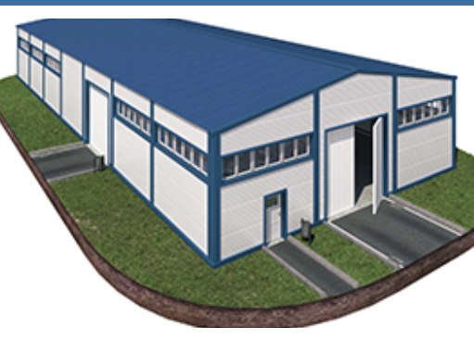
ЭТАПЫ ПРОЕКТА
Получение статуса резидента индустриального парка «Малая Сосновка» – 2 полугодие 2025 года
Строительство и приобретение оборудования – 2 полугодие 2026 года
Ввод в эксплуатацию 2 полугодие – 2026 года
Проектирование и подготовительные работы – 1 полугодие 2026 года
Выход на проектную мощность – 2 полугодие 2027 года

Slide 6

ФАКТОРЫ УСПЕХА
Наличие опыта и профессиональной команды.
Отработанные технология производства и каналы сбыта.
Налаженные каналы поставки комплектующих.
Экологичность и безопасность.
5. Доступная стоимость и высокое качество продукции.
6. Использование современного оборудования в производстве, что позволяет достичь высокого качества выпускаемой продукции.

Slide 7
Финансовые показатели
Строка | 2026 | 2027 | 2028 | 2029 | 2030 | 2031 | 2032 | 2033 | 2034 | 2035 | Итого
Выручка, всего (без НДС) | 17 705 | 323 771 | 783 165 | 783 165 | 783 165 | 783 165 | 783 165 | 783 165 | 783 165 | 783 165 | 6 606 796
Прибыль до выплаты налога, процентов по займам и амортизации (EBITDA) | -44 577 | -6 043 | 184 302 | 184 603 | 184 904 | 185 171 | 185 262 | 185 330 | 185 397 | 185 464 | 1 429 812
Прибыль до выплаты налога (EBIT) | -49 899 | -38 755 | 160 528 | 164 278 | 168 027 | 176 798 | 182 204 | 182 271 | 182 339 | 182 406 | 1 310 198
Налогооблагаемая прибыль | 0 | 25 606 | 160 528 | 164 278 | 168 027 | 176 798 | 182 204 | 182 271 | 182 339 | 182 406 | 1 424 458
Налог на прибыль | 0 | 9 228 | 40 132 | 41 069 | 42 007 | 44 200 | 45 551 | 45 568 | 45 585 | 45 601 | 358 941
Чистая прибыль | -49 899 | -47 983 | 120 396 | 123 208 | 126 020 | 132 599 | 136 653 | 136 704 | 136 754 | 136 804 | 951 257

Slide 8

АНАЛИЗ ЭФФЕКТИВНОСТИ ПРОЕКТА
Объём инвестиций, тыс. руб. (с НДС) | 156 009
Объём инвестиций, тыс. руб. (без НДС) | 130 007
Средневзвешенная стоимость капитала – WACC, % | 17
Период окупаемости – PBP, мес. | 51
Дисконтированный период окупаемости – DPBP, мес. | 65
Чистый приведенный доход – NPV, тыс. руб. | 159 019
Индекс прибыльности – PI | 1,69
Внутренняя норма доходности – IRR, % | 22,28
Среднегодовая рентабельность инвестиций – ROI, % | 17
* Период расчета интегральных показателей – 120 мес.

